Slide 1
2020/4/15
学内カンパニー活動 How To Book
岩手大学理工学部ものづくりエンジニアリングファクトリー
起業家支援室
019-621-6407
理工学部共用教育研究棟107室
浅部 asabe@iwate-u.ac.jp
和賀 wagasato@iwate-u.ac.jp
https://iwate-u-gakunai-company.jimdo.com/

Slide 2
目次
１．学内カンパニーを設立したい
２．活動場所がほしい
３．活動の月次報告って？
４．そもそも学内カンパニーって？
５．お金の管理はどうしたら？
予算を使い切ってしまいそう、そうなる前に
６．仕事がうまく進まない、応援がほしい、仲間がほしい
７．成果発表会では何を？
８．教育計画って？
この本は、皆さんの疑問を集めた「問答集」です。追加してほしい項目があれば教えてください。

Slide 3
１．学内カンパニーを設立したい
１．原則として、
毎年５月に行われる「学内カンパニー公募説明会※）に出て、応募要項に沿った主旨のもと、必要な手続きを踏んで、認定を受け、活動を始める。
※）2020年度は開催せず。起業家支援室での個別指導
２．場合によっては期の途中でも、
起業家支援室の支援・指導を受け、期の途中でも設立が認められる（認定さ
れる）ことがある。
・設立趣旨として優れている（公募要綱に沿っている）こと
・１年単位の活動につき、２月には目的を達成できると判断できること
・予算、メンバーなど全体の運営の著しい負荷増に至らないこと
設立したい、入りたい、というときには起業家支援室にまずは相談を！
応募
要綱
事業
計画
メンバー

Slide 4
２．活動場所がほしい
活動場所は2か所あります
・起業家支援室
打合せ、軽作業に最適です。
・高度試作加工センター学内カンパニーエリア
一般作業に向いています。荷物も置けます。
・教育学部2号館3F起業家支援室分室（準備中）
・学内の教室や会議室を借りることができます
起業家支援室に相談を。学生が借りられない場所も借りれるかも。
個々のカンパニー毎に専用のスペースを設けることはできませんので、互いに譲り合って使ってください。できれば、「○日○時～○時：□□カンパニー使用」と張り紙をしておくとよいでしょう。
カンパニーのためのエリアですが、カンパニー全員でシェアします。
共用スペースです。整理整頓を徹底してください。他のカンパニー所有物と区別して箱に入れるなど工夫を！
次ページ
MAP

Slide 5
ものづくりEF起業家支援室への地図
高度試作加工
センター内
学内カンパニー
スペース
理工学部３・４号館
理工学部５号館
銀河ホール
理工学部２号館
理工学部
７号館
総合教育研究棟
（環境系）
理工学部 東門
テクノホール
理工学部１号館
☆
理工学部
学生食堂
守衛室
共用教育研究棟（プレハブ棟）1階
１階
107室
入り口はここ！！
理工学部正門

Slide 6
３．活動の月次報告って？
学内カンパニー活動は、岩手大学の全学の予算をいただいています。先生方の研究費や、いろいろな校費の一部です。そのため、計画の実行責任とお金の使い方には、きちんとしたルールがあります。
お金の管理については６章参照
でも大丈夫、起業家支援室の作った様式を埋めていけば出来上がります。
カンパニーの設立時に説明がありますし、支援室と一緒に作っていきますので安心してください。
〆切：次月5日まで
毎月報告するのは結構大変です。例えば６月の月次報告なら７月の初めに作成して支援室に提出するのですが、試験、実験、卒論、修論・・・で思うようにいかないことも。
そんな時は仲間の誰かに代わってやってもらう、とか締切延長交渉をするとか、いろいろな手を使ってください。出さないのは活動実績ゼロとなります。労務費や材料費が支給されないことにもなりますので、とにかく頑張ることが大切！

Slide 7
４．そもそも学内カンパニーって？

Slide 8
５．お金の管理はどうしたら？ 予算を使い切ってしまいそう、そうなる前に
カンパニーに認定されると予算書に基づき、１０万円～５０万円程度が支給されます。公費につき、正しい管理が求められます。
・正カンパニーは、予算のうちの６０％
以上を労務費にあてること
・準カンパニーは労務費を支給されな
い
・飲食費、交通費、勉学費用（受講料
など）に充ててはいけない
・予算が余った場合は変換しなければ
ならない
・期の途中で、進行状況によって増減
されることがある（10月Eには見直し
あり）
・物品を購入するには、下記の２つの
方法のみによること
（１）支援室に依頼する
（２）顧問教員の先生に依頼し、支援
室に振り替えていただく
・学生の立替え払い、レシートでの清
算、などはできない
・予算の管理は各カンパ ニーが行う
常に予算額とその後の計画を
考慮すること
労務費は、毎月末に当月分を申請すること（申請書類があります）
活動計画に基づき、予算計画に従って労務管理をしなければならない

Slide 9
６．仕事がうまく進まない～、応援がほしい～、仲間がほしい～
いつでも支援室が相談に乗ります。
遠慮なくメール、電話をください。支援室にきてもらってもＯＫ。
・仲間が足りない
・自分たちの技術だけではカバーしきれない
・ちょっと調べたり勉強したりが必要
・カンパニーの運営の仕方が今一つ・・・
・試験/就活/実験・事業などで、活動が進まない
・など
「ポスターを貼る」
「食堂にPOPを立てる」
「授業時間の一部を使わせていただいてプレゼン」
・・・ など
これらは先輩たちもよく悩まされたことの一つです。
じっとしていても進みませんので、すぐに相談するのが得策。
ケースバイケースで、どんな応援が必要か、一緒に考えましょう。
先生方、技術職員の方々、民間企業の方々、の力も
借りて乗り切ります。
この経験が、学内カンパニー活動の醍醐味かもしれません。

Slide 10
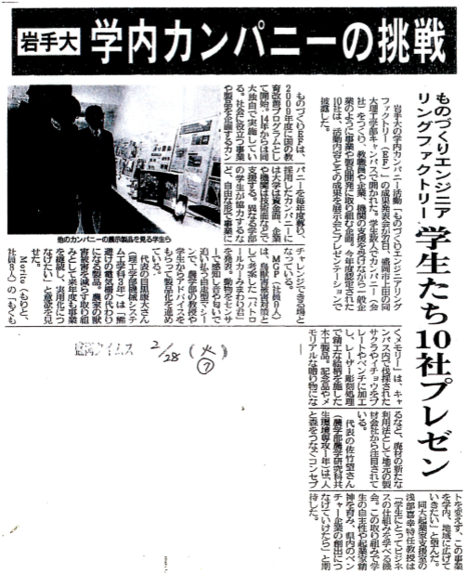
７．成果発表会ではなにを？
毎年２月末～３月初めに開催、
全カンパニーの活動成果物（完成品、試作品、途上品）を公開、
活動の成果を広く知らしめるものです。
全カンパニーが参加して行います
・製品（成果物）展示
・活動パネルの展示
・活動を紹介した５分動画の上映
・ショートプレゼンテーション
学内外からの来客も多く、１２番講義室が一杯になりました。
発表を聞いていただくのは
・顧問（各カンパニーの指導教員）
・技術顧問（技術職員の方々）
・学外アドバイザー（民間企業の方々）
・起業家支援室教職員の方々
・関心ある官公庁、大学教職員の方々
そして、表彰式！
最優秀賞、優秀賞、奨励賞、
特別賞

Slide 11
８．教育計画（起業家マインド研修）って？
自分たちが、いま持ってるすべてを集めても目標を達成できない・・・かも
社会へ出ていく準備も必要だけど・・・何をすれば？
今まで多くの先輩たちが、社会に出る前に知っておいた方がよいと、学んでくれました。対話型の３０～６０分のミニ講座です。
学びたいものを計画にあげて、支援室に教えてください。
可能な限りサポートします。
技術的なことは、顧問教員の先生や技術職員の方々の応援を、
社会的なことは支援室が。
現在１６講座用意。一人一人必要と思うものを選んでください。新テーマもOK

